Slide 1
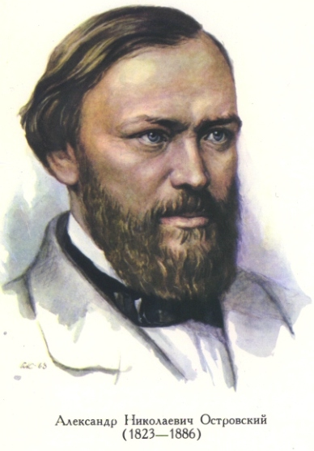
Александр Николаевич Островский
(1823 – 1886)

Slide 2
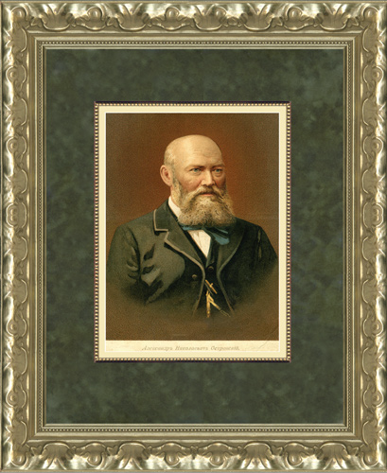
Эпиграф
«Моя задача – служить русскому драматическому искусству».

Slide 3
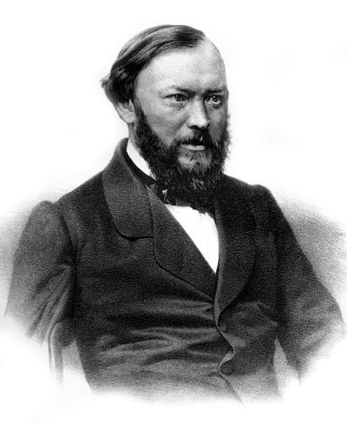
А.Н. Островский писал…
«Я, как русский, готов жертвовать всем для Отечества, чем только могу».

Slide 4

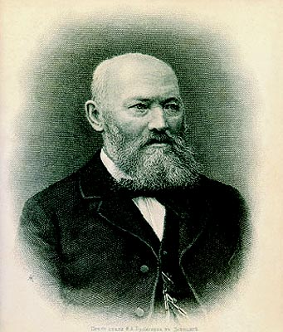
«Свои люди – сочтёмся»

Slide 5
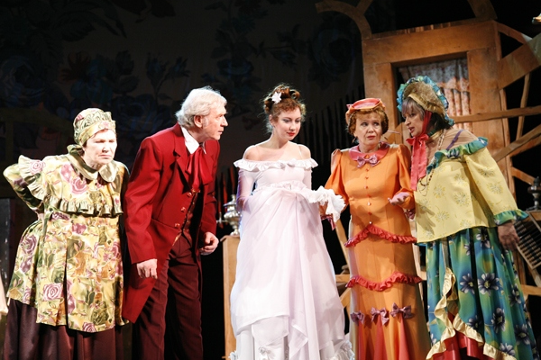
Комедия «Свои люди – сочтёмся»

Slide 6
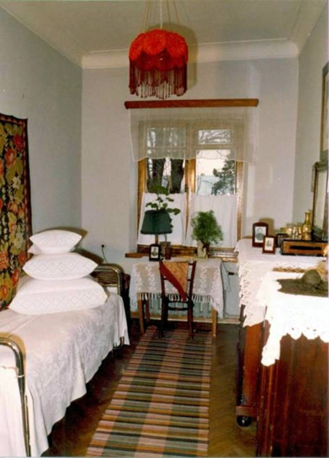

Slide 7
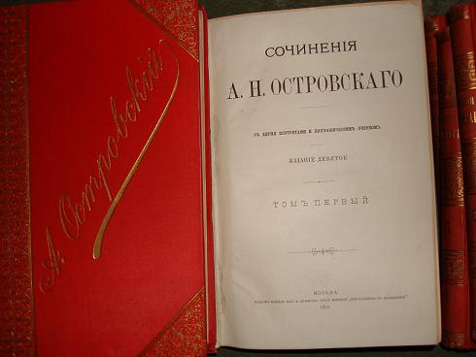

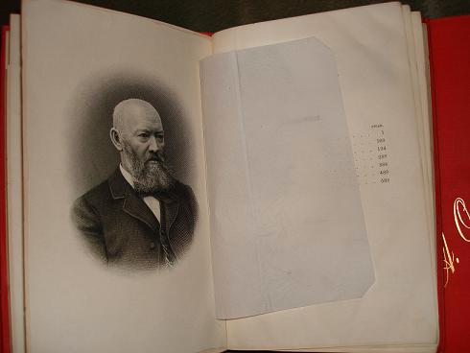
Сочинения А.Н. Островского

Slide 8
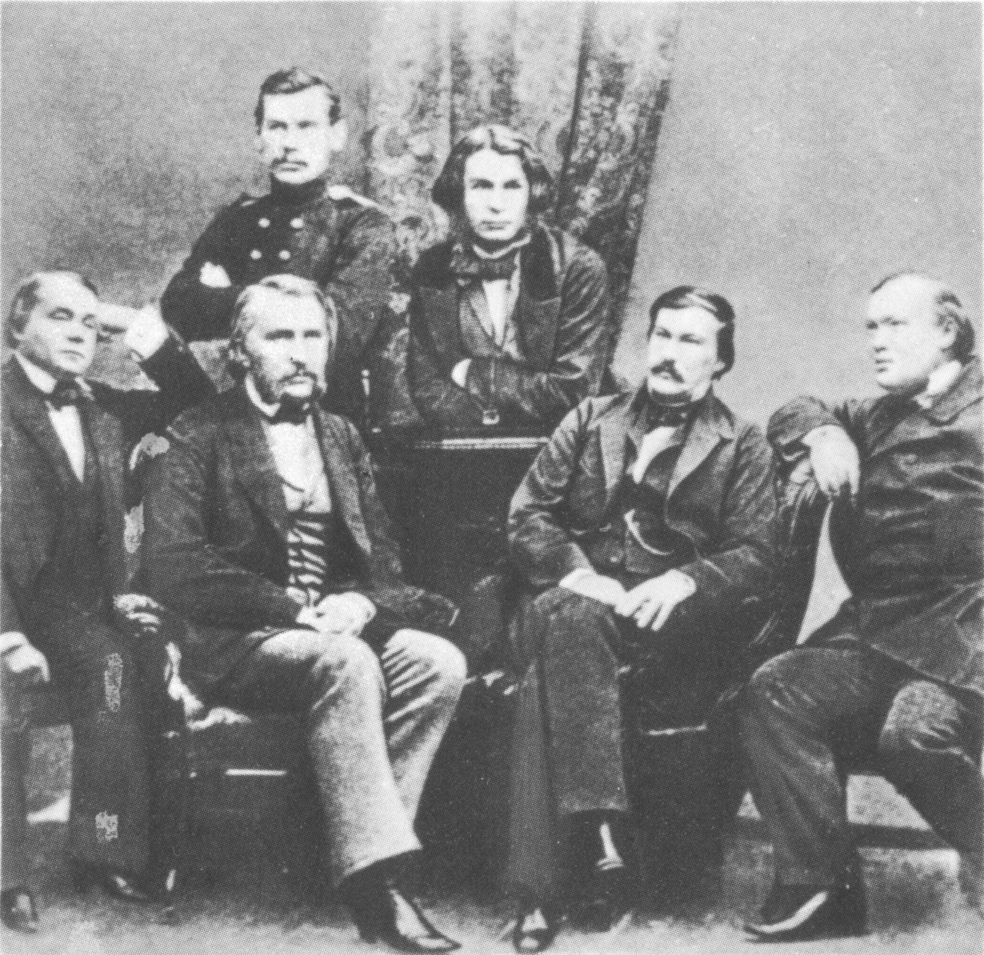
В кругу литераторов «Современника»

Slide 9
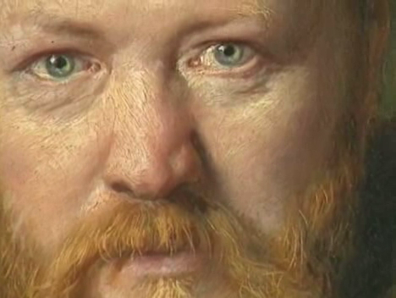
Один из самых загадочных лиц литературной истории

Slide 10
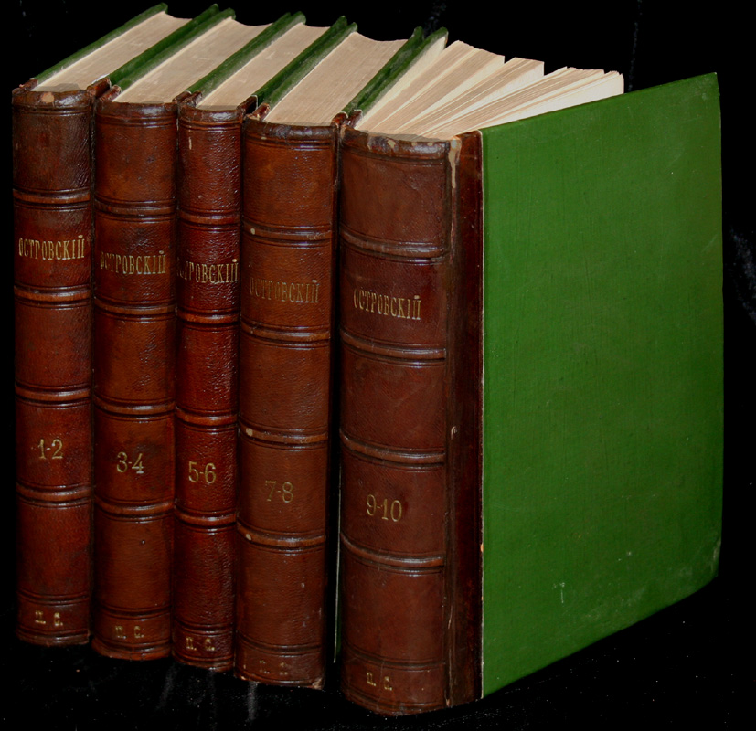
Произведения А. Островского
За А.Н. Островского говорили всю жизнь его герои – 728 действующих лиц его пьес.

Slide 11
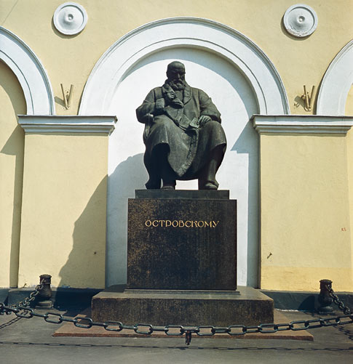
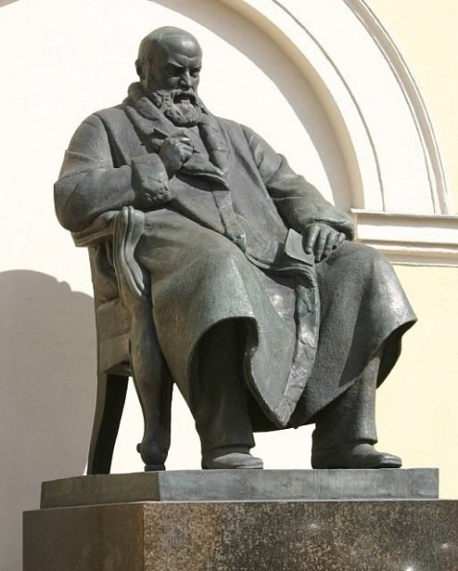
Памятник А.Н. Островскому

